Slide 1



Slide 2
Hallo!
Jouw foto hier
Hoi! Ik ben Katinka
Ik ben ...
Ik hou van...
en een andere interessant punt

Slide 3

Notes:
Vandaag gaan wij in Scratch werken.

Slide 4

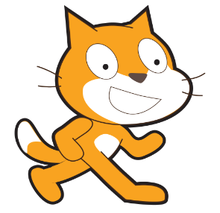
Wat is Scratch?

Slide 5
Wat is Scratch?
Wat is het?
Scratch is een programmeertaal die helpt bij het maken van: verhalen, tekenfilms, spelletjes, muziek, simulaties, enz.
Notes:
Scratch is een programmeertaal die helpt bij het maken van: verhalen, tekenfilms, spelletjes, muziek, simulaties, enz.

Slide 6
Wat is Scratch?
Wat is het?
Scratch is een programmeertaal die helpt bij het maken van: verhalen, tekenfilms, spelletjes, muzikale composities, simulaties, enz.
Samengevat: Het is een programma om programma's te maken.
Notes:
Samengevat:
Het is een programma om programma's te maken

Slide 7
Wat is een programma?
Okee, maar wat is een programma?
Een programma is een opeenvolging van instructies, bevelen en computergegevens die ervoor zorgen dat bepaalde acties uitgevoerd worden.
Daarvoor moeten we met de computer in dezelfde taal “praten”
Notes:
Een programma is een opeenvolging van instructies, bevelen en computergegevens die ervoor zorgen dat bepaalde acties uitgevoerd worden.
Daarvoor moeten we met de computer in dezelfde taal “praten”

Slide 8
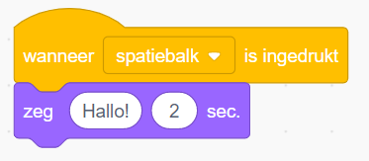
Samenvatting
Menselijke taal Scratch taal
Wanneer ik op de spatiebalk druk, dan zal de kat “Hallo!” zeggen gedurende twee seconden
Notes:
Linksaf is de menselijke taal, en rechtsaf is hetzelfde in Scratch. Wanneer ik op de spatiebalk druk, dan zal de kat “Hallo!” zeggen gedurende twee seconden

Slide 9
Wat doen wij?
Het speelveld en de objecten
Scratch is een object georiënteerd taal
Dat wil zeggen dat we grafische objecten (aka. sprites) gaan besturen in een plaats, die het scherm genoemd wordt
Notes:
Scratch is een object georiënteerd taal.
Dat wil zeggen dat we grafische objecten (aka. sprites) gaan besturen in een plaats, die het scherm genoemd wordt

Slide 10
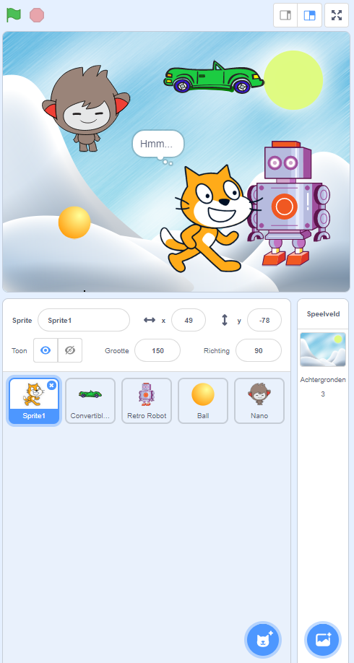
De layout:
Ga & Stop: de plaats waar je de actie kunt controleren
Het scherm: de plaats waar het verhaal, het spel en het programma zich afspelen
De bibliotheek: de plaats waar alle sprites staan
Nieuwe objecten: de plaats waar je nieuwe sprites kunt vinden
Notes:
Ga & Stop: de plaats waar je de actie kunt controleren
Het scherm: de plaats waar het verhaal, het spel en het programma zich afspelen
De bibliotheek: de plaats waar alle sprites staan
Nieuwe objecten: de plaats waar je nieuwe sprites kunt vinden

Slide 11
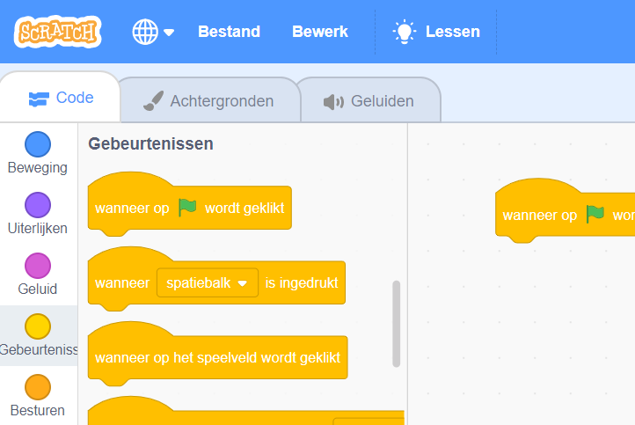
Verschillende acties
Altijd de eerste stap:
Kies aan de linkerkant Gebeurtenissen
Notes:
Eerste stap: Kies aan de linkerkant Gebeurtenissen

Slide 12
Verschillende acties
Altijd de eerste stap:
Kies aan de linkerkant Gebeurtenissen
Sleep de eerste optie “wanneer op de vlag wordt geklikt” naar je werkruimte in het midden
Notes:
Sleep de eerste optie “wanneer op de vlag wordt geklikt” naar je werkruimte in het midden

Slide 13
Verschillende acties
Altijd de eerste stap:
Kies aan de linkerkant Gebeurtenissen
Sleep de eerste optie “wanneer op de vlag wordt geklikt” naar je werkruimte in het midden
Deze gebeurtenissen zijn het startpunt voor jouw ‘scripts’, en zijn instructies voor jouw sprites!
Notes:
Deze gebeurtenissen zijn het startpunt voor jouw ‘scripts’, en zijn instructies voor jouw sprites!

Slide 14
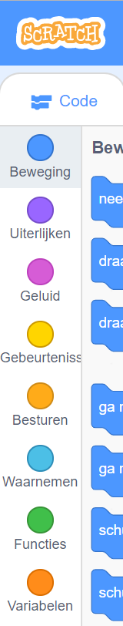
Acht soorten scripts
Beweging Om de sprite te verplaatsen
Uiterlijken Om de sprite te veranderen (bv: grootte, kleur, etc.), of om het te laten “spreken”
Geluid Om een geluid te laten spelen
Gebeurtenis Een startpunt voor alle scripts
Besturen Om de sprite “commando's” te geven
Waarnemen Om interacties tussen sprites te maken
Functies Om wiskundige operaties uit te voeren (bv: +, -, x, >, <, etc.)
Variabelen Maken en veranderen van variabelen (bv: een score maken)
Notes:
1. Beweging Om de sprite te verplaatsen
2. Uiterlijken Om de sprite te veranderen (bv: grootte, kleur, etc.), of om het te laten “spreken”
3. Geluid Om een geluid te laten spelen
4. Gebeurtenis Een startpunt voor alle scripts
5. Besturen Om de sprite “commando's” te geven
6. Waarnemen Om interacties tussen sprites te maken
7. Functies Om wiskundige operaties uit te voeren (bv: +, -, x, >, <, etc.)
8. Variabelen Maken en veranderen van variabelen (bv: een score maken)

Slide 15
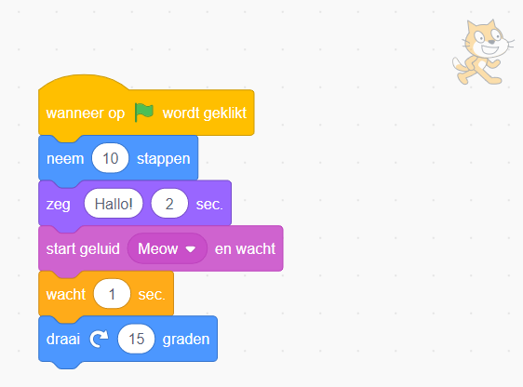
Tijd voor scripten!
Begin met een gebeurtenis...
...en doe wat je wilt!
Notes:
Begin met een gebeurtenis en doe wat je wilt!

Slide 16

Notes:
Dat was de instructie. Nu ga ik jullie het uitleggen

Slide 17
Karakter toevoegen
Stap 1: Een nieuw karakter
Gebruik het nieuwe sprite knopje en kies de verrassing optie.
Dit zal een nieuwe sprite toevoegen!
Notes:
De eerste stap zijn gebruik het nieuwe sprite knopje en kies de verrassing optie.
Dit zal een nieuwe sprite toevoegen!

Slide 18
Karakter toevoegen
Stap 2: Met je nieuw karakter
Geef deze sprite een naam in het oranje vakje
Notes:
Geef deze sprite een naam in het oranje vakje

Slide 19
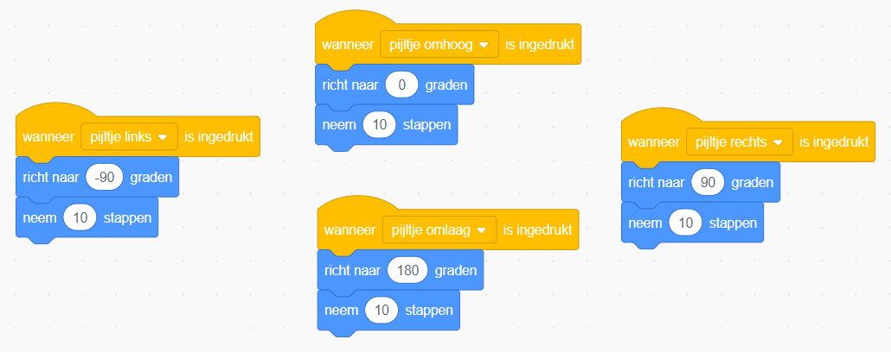
Programmeer nu jouw figuur
Stap 3: Directies; epische avonturen!
Voeg deze instructies toe om je sprite te verplaatsen met je pijltjestoetsen!
Notes:
Voeg deze instructies toe om je sprite te verplaatsen met je pijltjestoetsen!

Slide 20
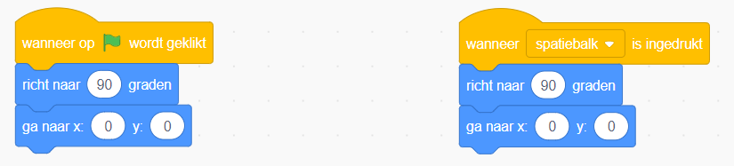
Programmeer nu jouw figuur
Stap 4: Resetten; natuurlijk!
Soms kom je vast te zitten en heb je een weg terug nodig...
Voeg deze twee scripts toe om je sprite opnieuw in te stellen
of / en
Notes:
Soms kom je vast te zitten en heb je een weg terug nodig...
Voeg deze twee scripts toe om je sprite opnieuw in te stellen

Slide 21
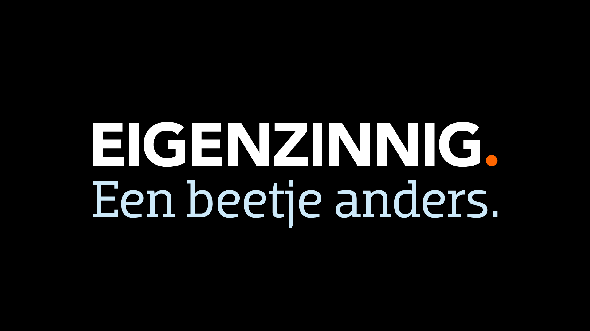
Notes:
Dat was de 4 stappen dat je nodig hebt, nu kan je het zelf en als jullie hulp of vragen nodig hebben, vraag maar.

Slide 22
Heb je nog steeds meer inspiratie nodig?
Hoe zit het met sommige van deze ideeën?
Een aantal magische bananen
Een dansende robot
Een woeste draak
Een goblin die telt
...en zo veel meer!

Slide 23
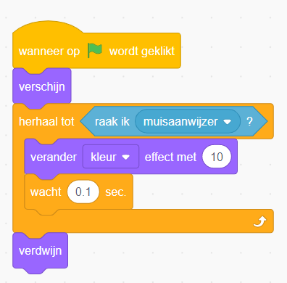

Een aantal kleurrijke bananen
Als je de ‘Bananas’ sprite gebruikt:
Programmeer de volgende stappen,
... dan kunnen ze van kleur veranderen
… en ook verdwijnen!

Slide 24
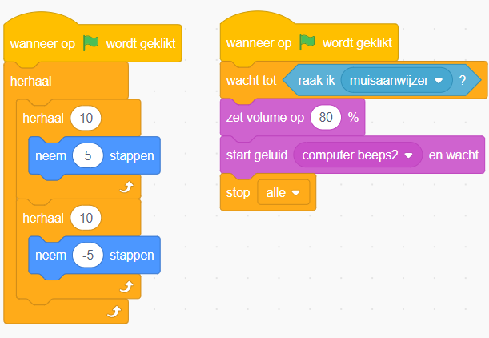
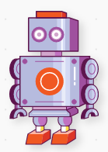
Een dansende robot?
Als je de ‘Retro Robot’ sprite gebruikt:
Programmeer de volgende stappen,
en dan kan hij dansen!

Slide 25
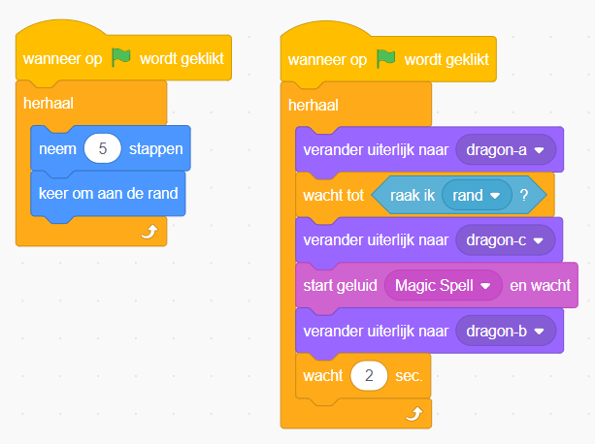
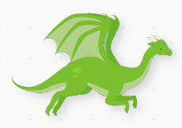
Een woest draak?
Als je de ‘Dragon’ sprite gebruikt:
Programmeer de volgende stappen,
...en dan kan ze brullen!

Slide 26
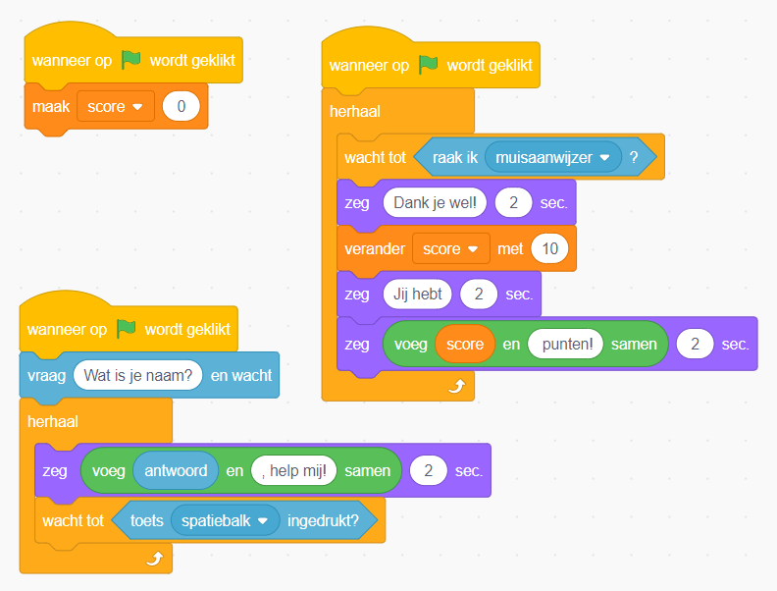
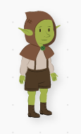
Een goblin die telt?
Als je de ‘Goblin’ sprite gebruikt:
Programmeer de volgende stappen,
...en dan kan hij tellen!

Slide 27

Succes!
Notes:
Veel plezier, wij kunnen jullie helpen

Slide 28

DEMO TIJD: Wat heb je gemaakt?
Notes:
Wat heb je gemaakt vandaag?

Slide 29




Wij zijn klaar. Kom met mij mee!
Notes:
Wij zijn klaar. Kom met mij mee!

Slide 30
Content licensed under CC BY NC SA 4.0
You are free to:
Share — copy and redistribute the material in any medium or format
Adapt — remix, transform, and build upon the material
Under the following terms:
Attribution — You must give appropriate credit, provide a link to the license, and indicate if changes were made. You may do so in any reasonable manner, but not in any way that suggests the licensor endorses you or your use.
NonCommercial — You may not use the material for commercial purposes.
ShareAlike — If you remix, transform, or build upon the material, you must distribute your contributions under the same license as the original.
No additional restrictions — You may not apply legal terms or technological measures that legally restrict others from doing anything the license permits.
This presentation was based off the content at https://github.com/devoxx4kids/materials/

